Slide 1
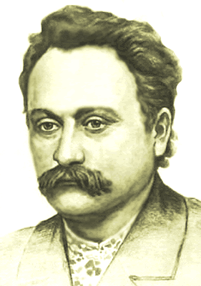
Іван Якович Франко «З вершин і низин» Громадянська лірика

Slide 2
Збірка «З вершин і низин» – це не звичайний збірник поезій, це поетичний архів, нагромаджений за 20 років творчості Франка-поета. Уже сам обсяг друкованого видання 1893 року – майже 500 сторінок – показує, що тут під одним дахом об’єднано матеріали, котрих могло б вистачити на 4 чи 5 «звичайних» поетичних книжок.

Slide 3
«З вершин і низин» (1887 р.) «З вершин і низин» (1893 р.)

Slide 4
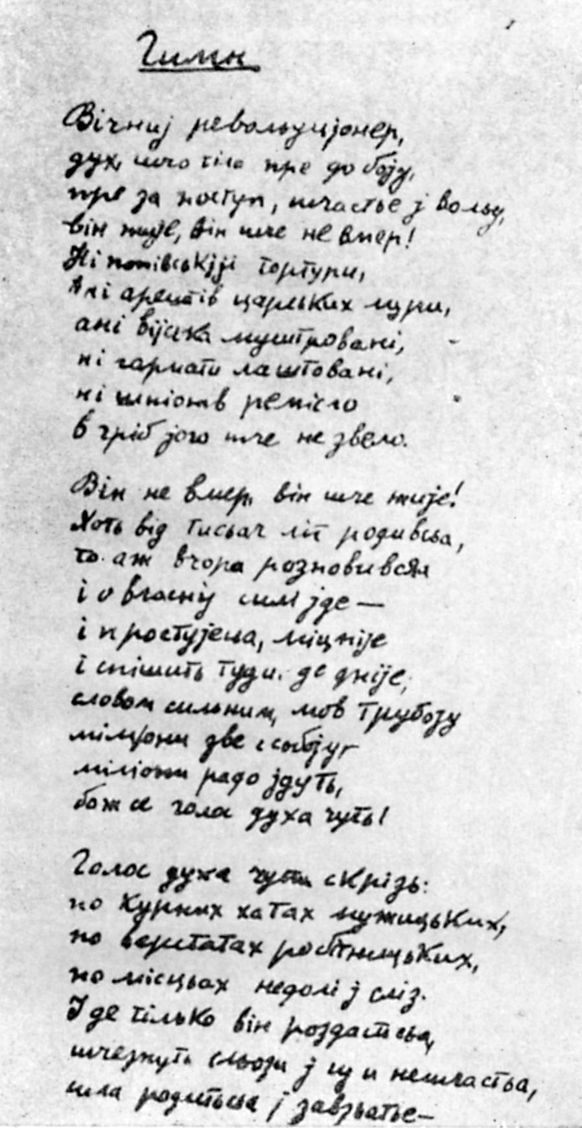
У поетичній збірці "З вершин і низин" провідною виступає громадянська тема.Перший розділ збірки відкриває поезія "Гімн",у якій змальовано образ "вічного революціонера",що символізує постійне оновлення,порив народу до свободи,волі.Символізм у цій збірці грає неабияку роль

Slide 5
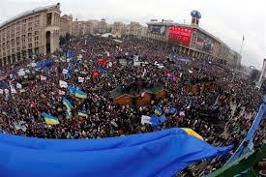
Ідея збірки є голос гніву, болю, заклик до боротьби за народ , за щасливе майбутнє. Іван Франко вірив в цю ідею . І тому дух "вічного революціонера" йде з низин до вершин закликає, пробуджує в душах людей бунтівний дух незгоди з недолею і кривдою.

Slide 7
Збірка «З вершин і низин» — це складна мистецька будова з віршів, писаних у різний час і з різного приводу. Франко у «Передньому слові» пише: «Укладаючи матеріал для сеї книжки, я покинув думку про хронологічний порядок, зовсім не пригожий в книжці так різномастого змісту, котрій, проте, хотілось мені придати яку–таку артистичну суцільність». Збірка складається з семи великих розділів, які умовно розподіляємо тут на дві нерівні частини. У перших трьох розділах — «De profundis», «Профілі і маски» та «Сонети» — зібрано ліричні твори, в чотирьох останніх — «Галицькі образки», «Із жидівських мелодій», «Панські жарти» та «Легенди» — твори епічні.

